Slide 1
«Воля и труд дивные всходы дают».

Slide 2
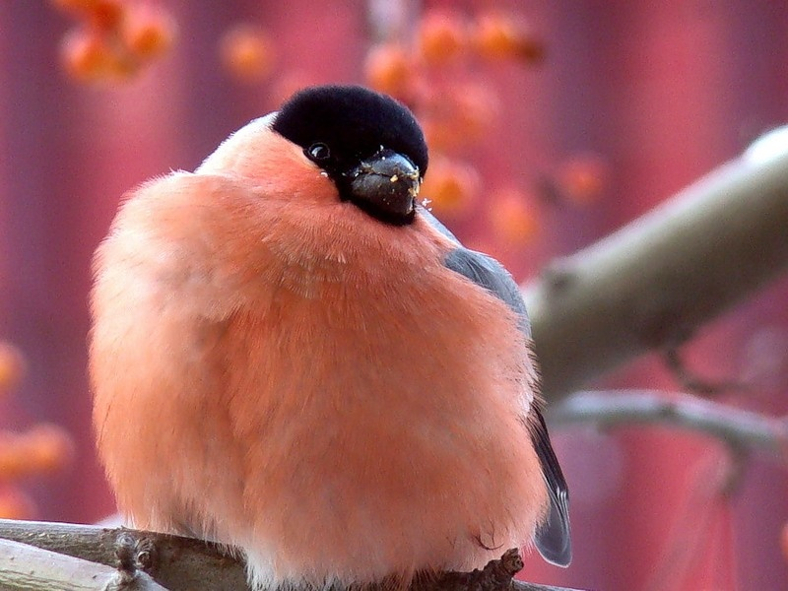
Чернокрылый, красногрудый и зимой найдет приют: Не боится он простуды - С первым снегом тут как тут!

Slide 3
сн гирь
е

Slide 4
Выписка из этимологического словаря
Происхождение слова: снегирь - это древнерусское производное с суффиксом
-ырь от слова "снег". Птица была названа так потому, что прилетает в наши края с севера вместе с первым снегом, заморозками. Язык - развивающееся явление, в настоящее время корни в словах "снег" и "снегирь" не совпадают, но исторически это были однокоренные слова.

Slide 5
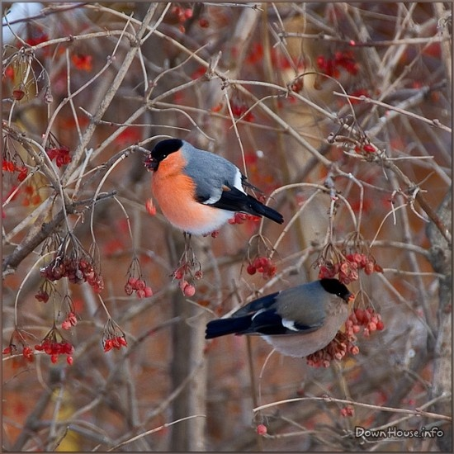
Допиши слова, чтобы получился понятный текст. Выделите в повторяющихся словах корень, определите какой части слова не хватает?
Гнездо снегир_ размещает в густых ветвях ели, на соснах, березах. Кладка снегир__ из 4-6 яиц светло-голубого цвета с пятнышками, точками и черточками.
У самцов снегир__ грудка розовато-красного цвета, у самок она буровато-серая. Питаются снегир_ преимущественно семенами, почками, цветами и ягодами.

Slide 6
Эталон для самопроверки
у Снегурочки, у снежинки
про Снегурочку, про снежинку
о Снегурочке, о снежинке

Slide 7
Спасибо за урок

